Slide 1
Общие вопросы гнойной инфекции
Выполнила: Антонова Диана, 312леч

Slide 2
план
Определение
Классификация
Патогенез
Клиническая картина и диагностика
Принципы лечения

Slide 3
определение
Инфекция («заражаю») – внедрение и размножение микроорганизмов в макроорганизме с последующим развитием сложного комплекса их взаимодействия от носительства возбудителей до выраженной болезни
- инфекционный процесс, при лечении которого хирургическое вмешательство имеет решающее значение
- осложнения, развивающиеся в послеоперационном периоде

Slide 4
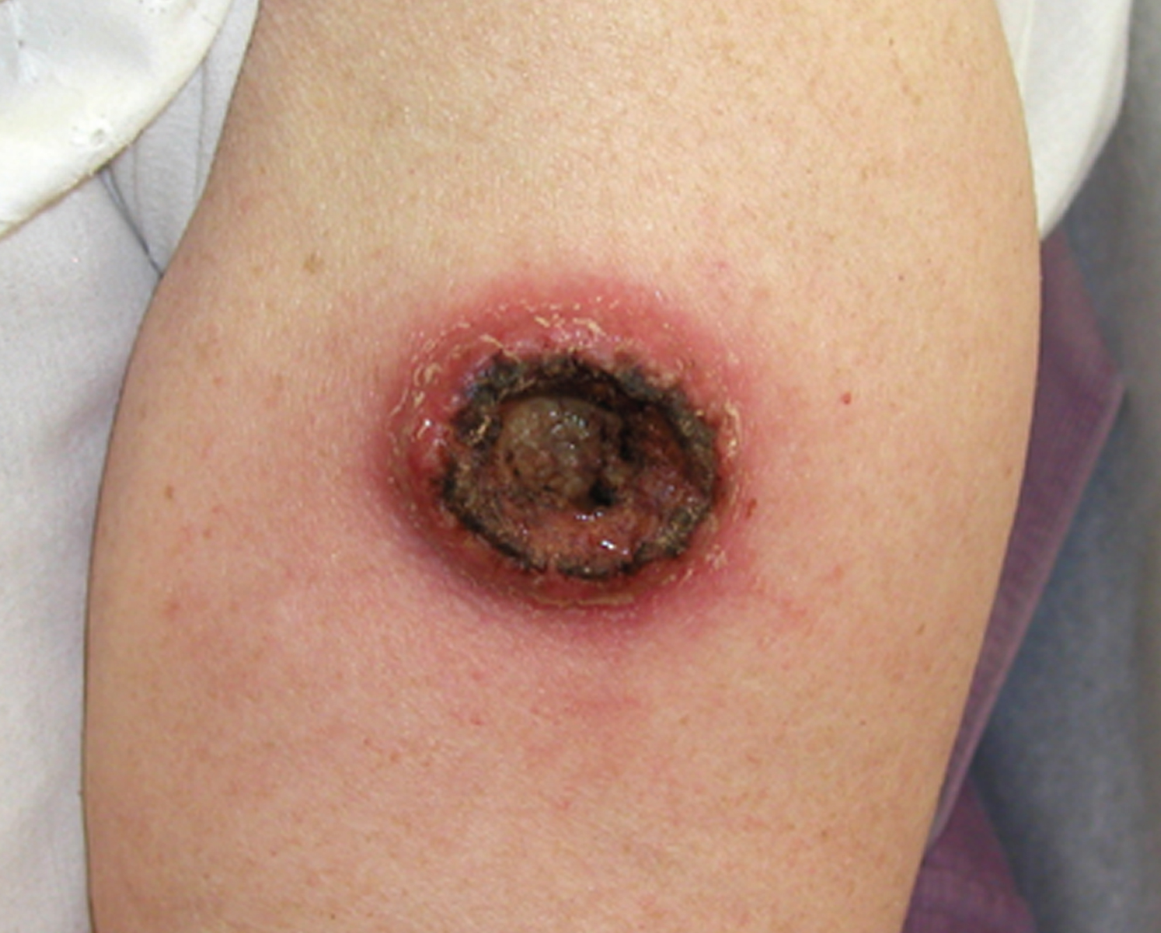
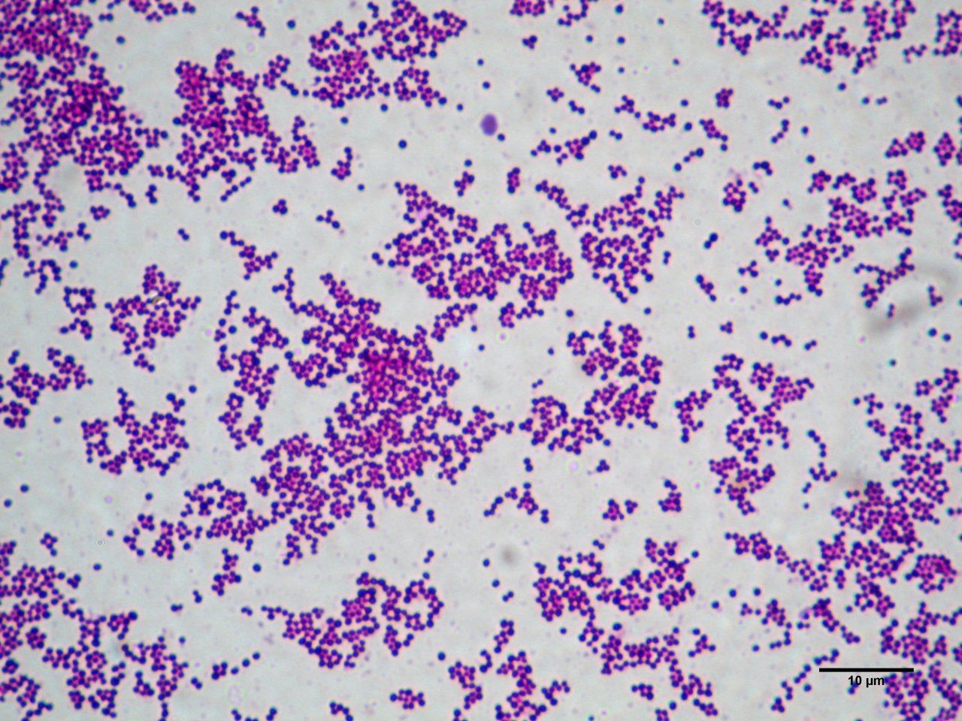
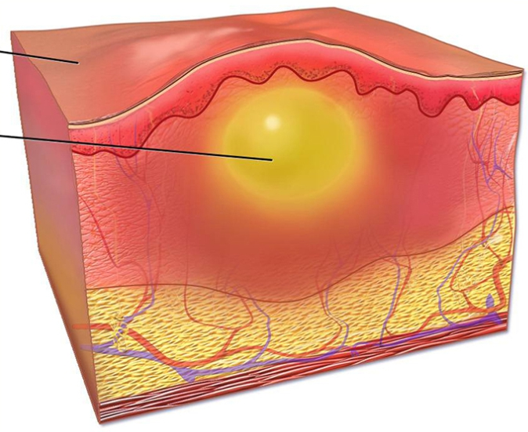
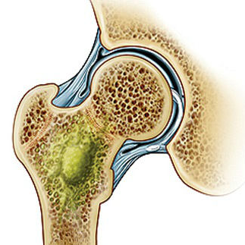
классификация
По клиническому течению и характеру процесса
- острая
- хроническая
По этиологии (стафилококковая,
синегнойная)
По локализации
- мягких тканей
- костей и суставов
- головного мозга и его оболочек
- органов грудной полости
- органов брюшной полости
- отдельные органы и ткани

Slide 5
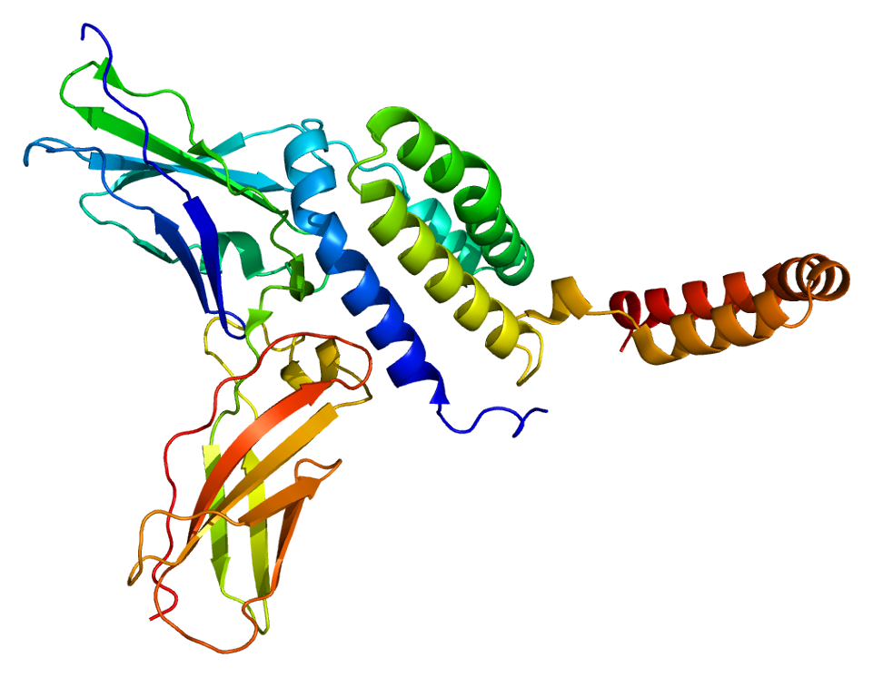
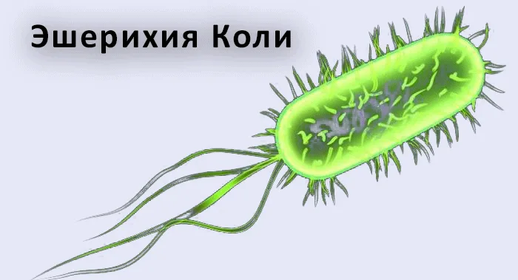
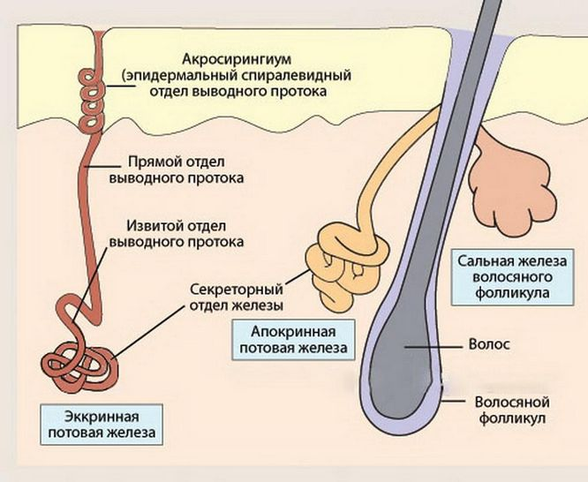
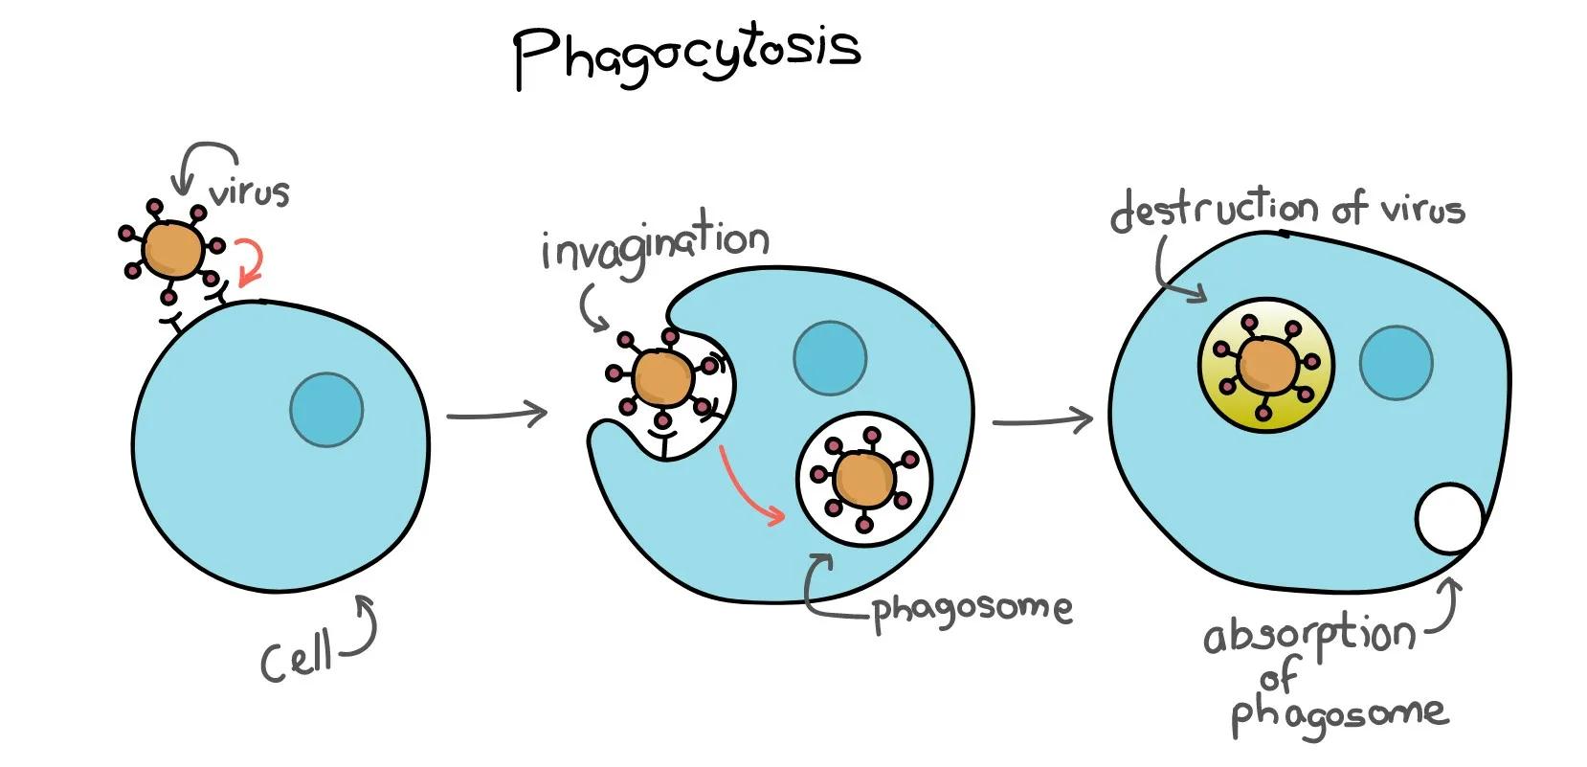
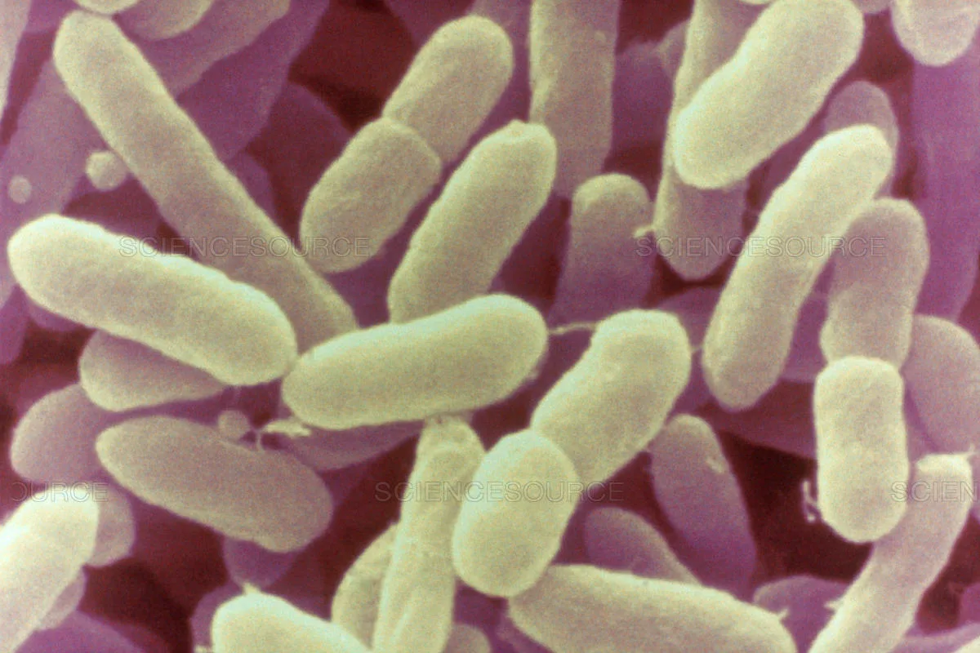
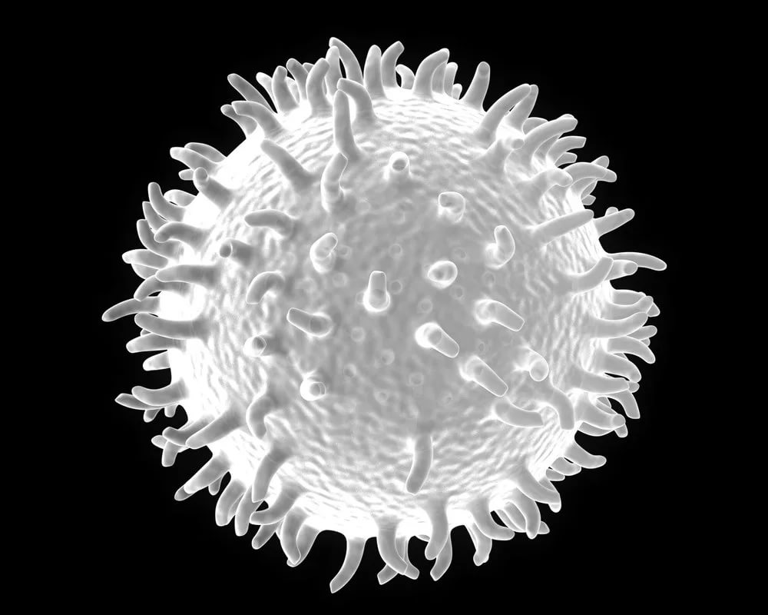
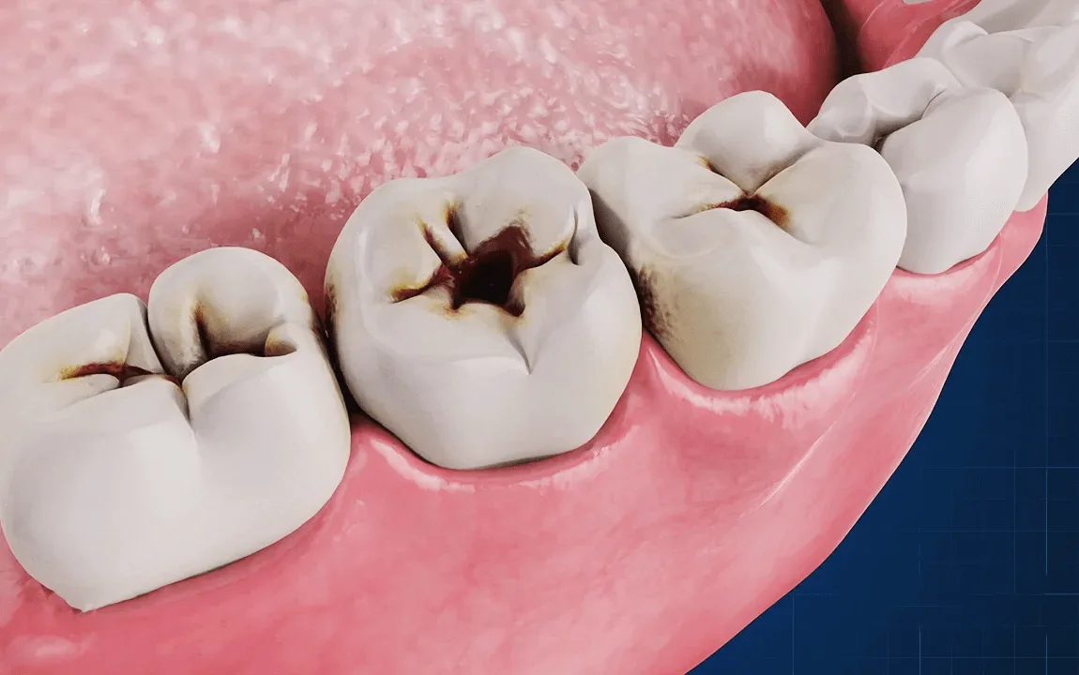
патогенез
1. возбудитель инфекции
2. входные ворота инфекции
3. макроорганизм с его реакциями

Slide 6
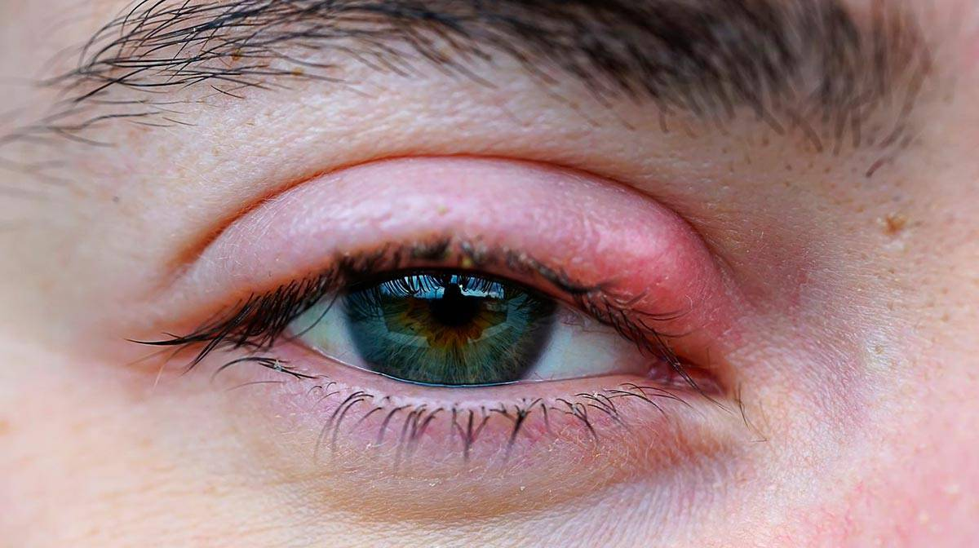
клиническая картина и диагностика
Местные симптомы
краснота (расширение сосудов)
местный жар (усиление катаболических реакций)
припухлость (повышенная проницаемость стенок сосудов)
боль
нарушение функции

Slide 7
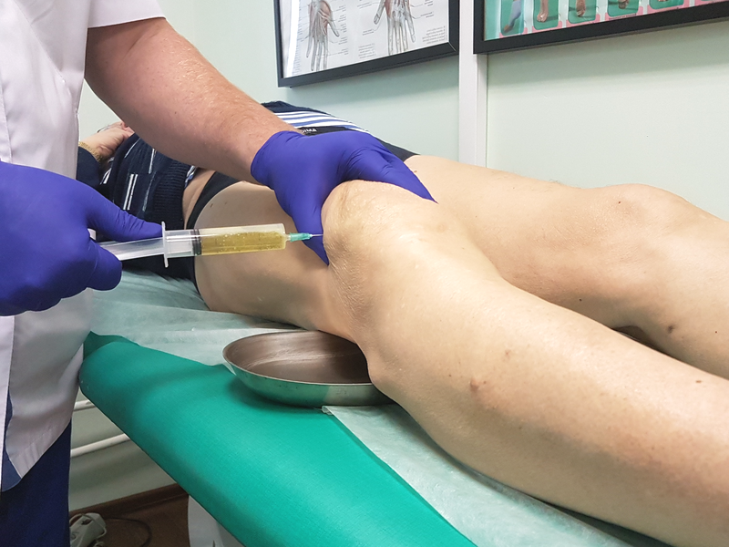
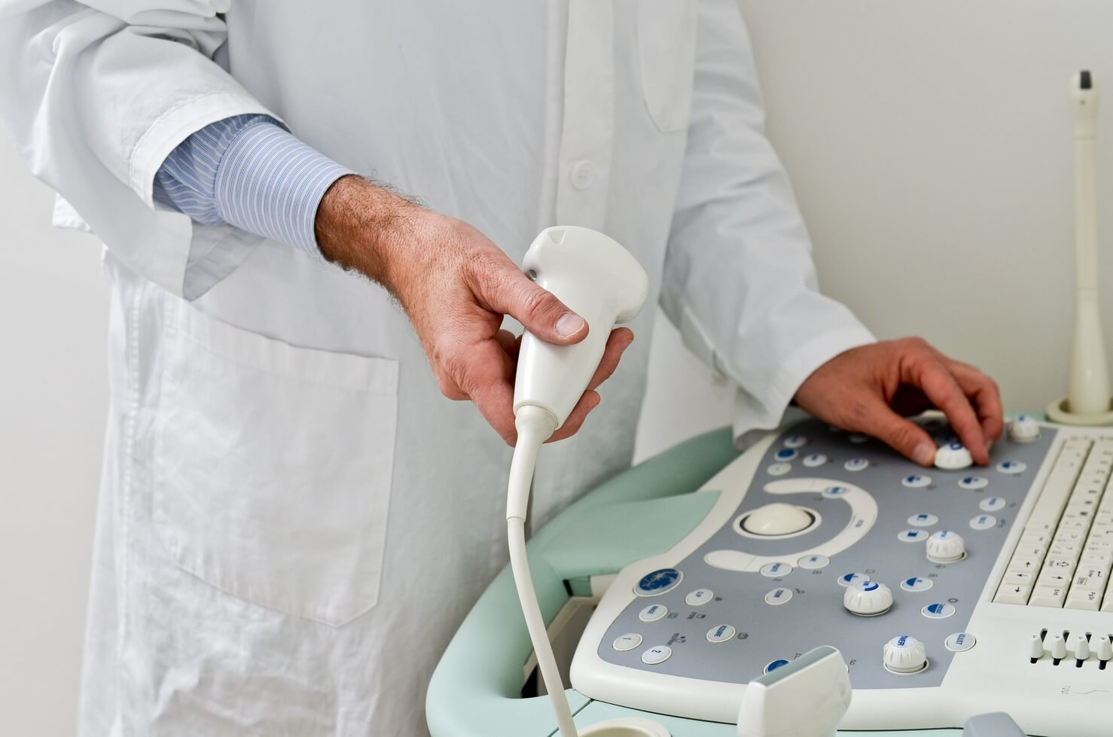
клиническая картина и диагностика
Симптомы наличия скопления гноя
симптомы флюктуации, размягчения
дополнительные методы (УЗИ, КТ, МРТ)
диагностическая пункция

Slide 8
клиническая картина и диагностика
Общая реакция
жар
озноб
головная боль
недомогание
слабость
плохой аппетит
изменения лабораторных данных (лейкоцитоз, сдвиг лекоцитарной формулы влево, повышение СОЭ)

Slide 9
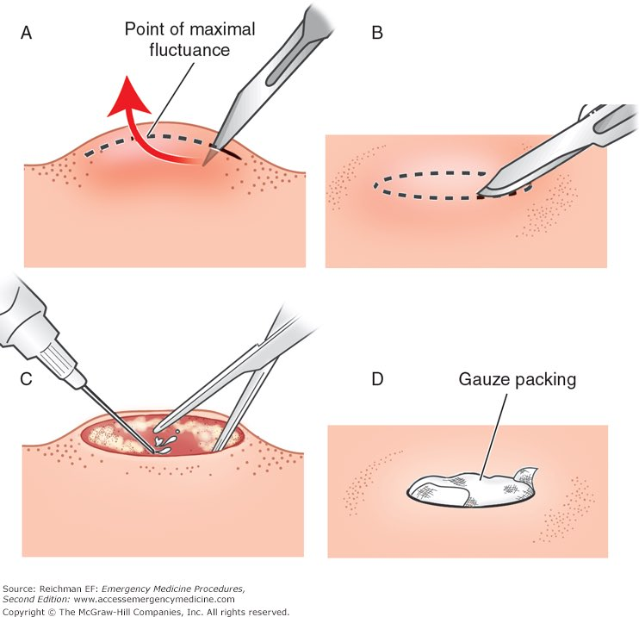
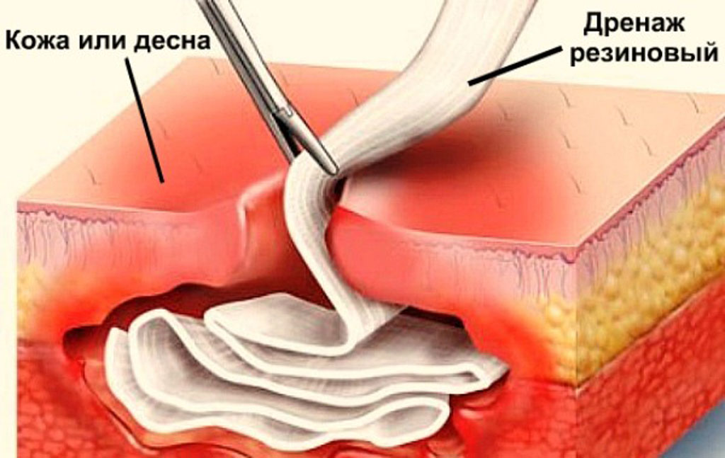
принципы лечения
Местное лечение
вскрытие гнойного очага
адекватное дренирование гнойника
местное антисептическое воздействие
иммобилизация

Slide 10
принципы лечения
Общее лечение
антибактериальная терапия
дезинтоксикационная терапия (обильное питье, инфузионная терапия)
иммунокоррекция (УФО крови, лекарственные вещества,)
симптоматическое лечение

Slide 11
Спасибо за внимание

